Slide 1
Театральная деятельность
как процесс развития творческой личности
Меньшакова Наталья Владимировна
педагог-организатор
Муниципальное образовательное учреждение
«Средняя общеобразовательная школа №7 города Коряжмы»

Slide 2
Театр – это удивительный мир. Даже маленький ребенок, который едва научился осмыслять окружающую его жизнь, охотно демонстрирует, как скачет белочка или зайчик, как передвигается косолапый медведь. Театр – это сказка и это реальность, где каждый ребенок может проявить свое творчество.
Творческая деятельность и развитие творческих способностей ребенка – это составная часть социально – экономических и духовных направлений общественного устройства.
Творчество – это:
♦ искать;
♦ изображать нечто такое, что не встречалось в прошлом опыте.
Творческая деятельность – это:
♦ деятельность, рождающая нечто новое;
♦ свободное искусство по созданию нового продукта, несущего в себе отражение личности.
Театрализованная деятельность является источником развития чувств, глубоких переживаний и эмоциональных открытий ребенка, приобщает его к духовному богатству. Переживание с персонажем, разыгрывание различных событий – самый короткий путь эмоционального раскрепощения ребенка, снятие сжатости, обучение чувствованию и художественному воображению. Все это – путь через игру, фантазирование, сочинительство.
Успешную работу с детьми по развитию творческой личности посредством театрализованной деятельности невозможно выстроить без партнерских отношений с родителями. Родители оказывают помощь в изготовлении костюмов, разучивании ролей к спектаклям, созданию атрибутов и развивающей среды в групповом помещении.

Slide 3
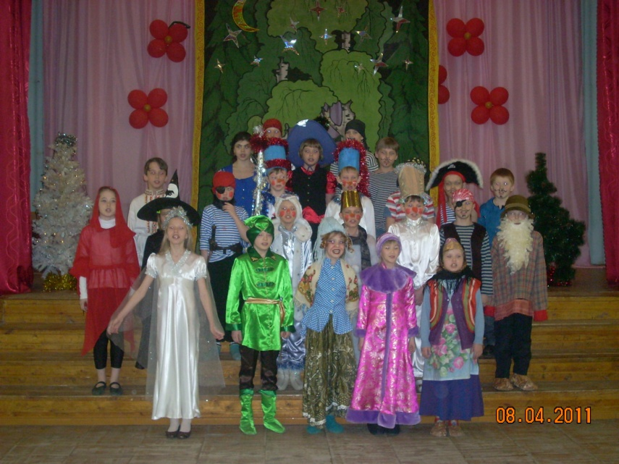
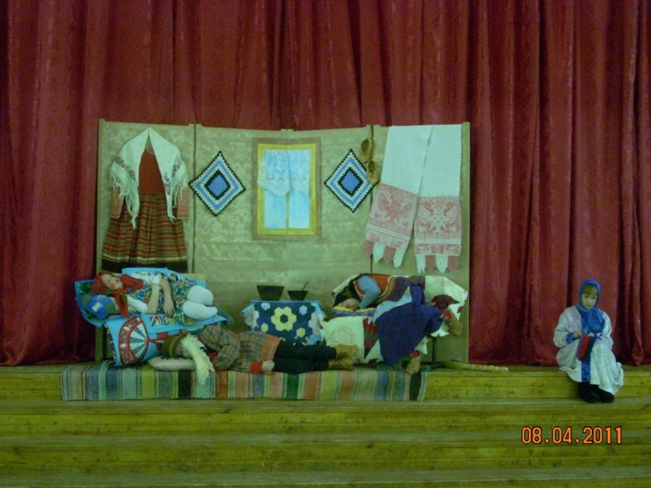
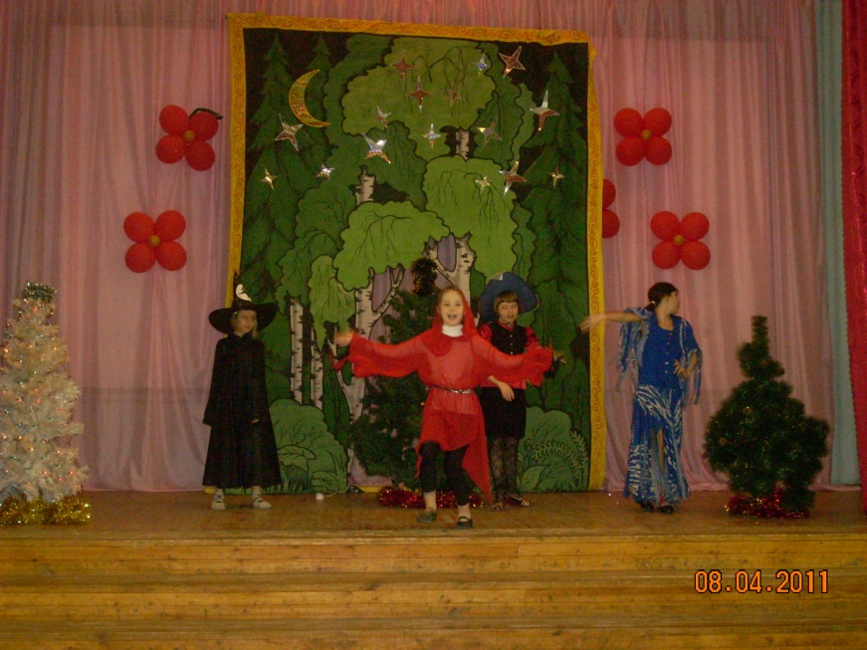
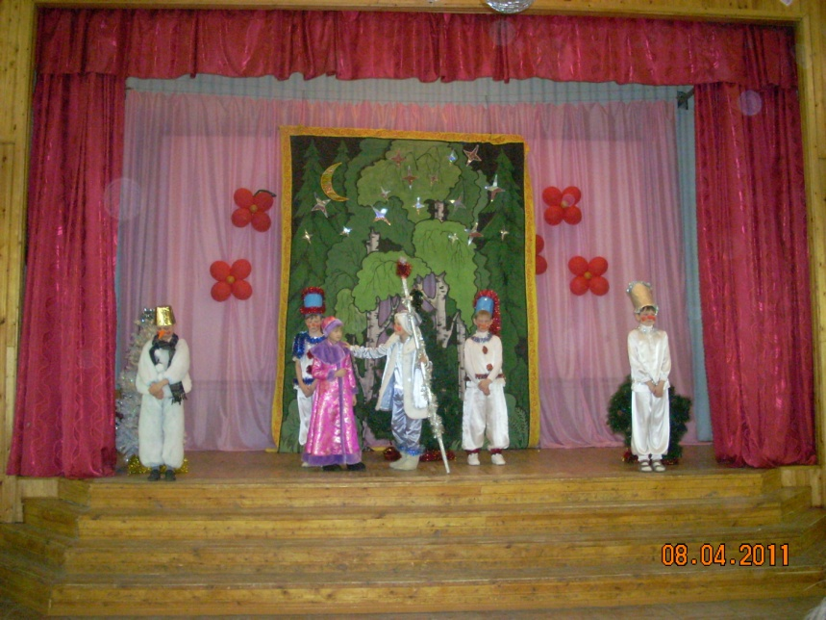
Спектакль «Морозко»

Slide 4
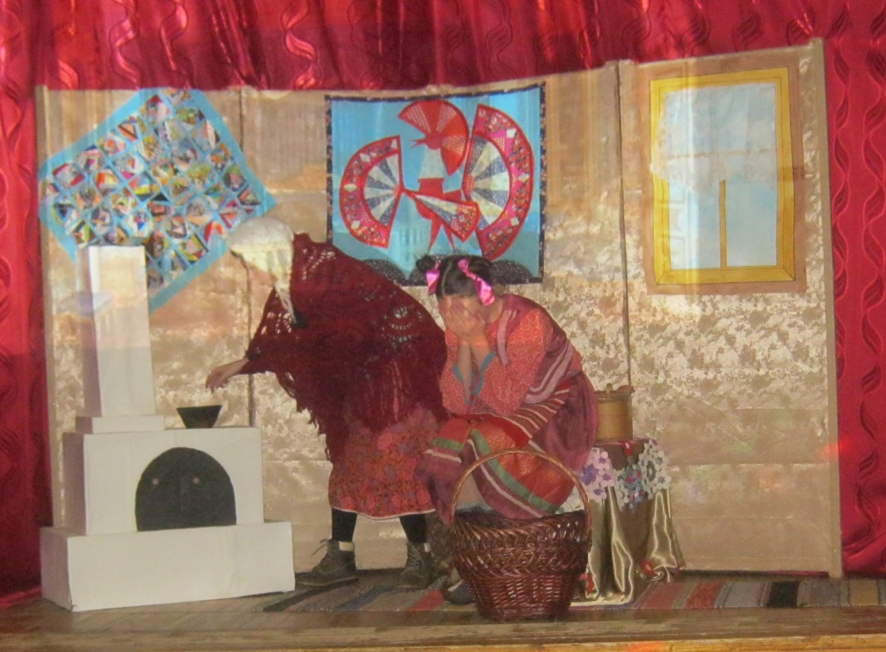
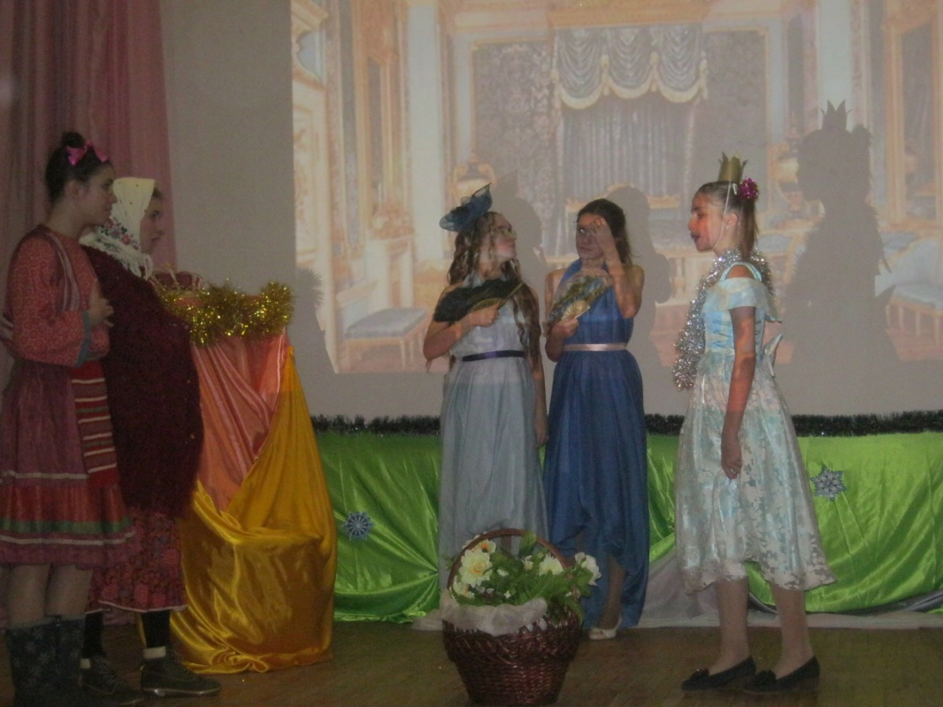
Спектакль «Двенадцать месяцев»

Slide 5
Особенность моей программы «Волшебный мир театра» состоит в том, что ребенок погружается в занятия театральным творчеством естественно, без принуждения они попадают в мир музыки, слова, литературы, живописи, хореографии и т.д. при этом рождается сотворчество, так как театр – это коллективный вид творчества, в котором нужно общаться, вместе решать возникающие творческие проблемы.
От каждого ребёнка потребуется все его способности, заложенные от природы, даже те , о которых не подозревают ни ребёнок, ни его родители.
В результате занятий каждый ребенок учится работать в коллективе, творчески реализовываться, раскрываться и проявлять свои лучшие качества.

